Slide 1
数据库系统原理 Database System Principle
杜军平
Email：junpingdu@126.com
北京邮电大学计算机学院
计算机应用技术中心

Slide 2
上课时间 周三 上午 3-5节 必修 考试 53 人 14-15 班
学时数：1-16周，每周3学时， 8学时实验，共48学时
3节课的时间：9:50-10:35，10:40-11:25，11:30-12:15

Slide 3
前 言
CONTENTS
1
课程目标
2
教材
3
课程内容
4
学习方法
5
成绩

Slide 4
1
课程目标
掌握数据库系统基本原理、基本概念、基本理论和基本方法；
熟悉了解一种具体的数据库管理系统的使用方法，能够熟练运用SQL语言来操作数据库。

Slide 5
2
教材
《Database System Concepts》
Abraham Silberschatz，Henry F.Korth，
S.Sudarshan 著
《数据库系统概念 （第6版）》
杨冬青，李红燕，唐世渭 等译
机械工业出版社

Slide 6
3
课程内容
Chapter 1: Introduction
Chapter 2: Relation Model
Chapter 3: SQL
Chapter 4: Intermediate SQL
Chapter 5: Advanced SQL
Chapter 6: Formal Relational Query Languages
Chapter 7: Database Design and Entity-Relationship Model
Chapter 8: Relational Database Design
Notes:
3：SQL结构化查询语言
6章：形式化关系查询语言
7：数据库设计与ER模型
8：关系数据库设计

Slide 7
3
课程内容
Chapter 10: Storage and File Structure
Chapter 11: Indexing and Hashing
Chapter 12: Query Processing
Chapter 13: Query Optimization
Chapter 14: Transactions
Chapter 15: Concurrency Control
Chapter 16: Recovery System
Notes:
9：应用设计和开发
10：存储和文件结构
11：索引与散列
12：查询处理
13：查询优化
14：事务
15：并发控制
16：恢复系统

Slide 8
4
学习方法
理论学习：基本概念、原理和方法
实践操作：运用SQL语言操作一种具体的数据库系统

Slide 9
5
成绩
平时作业
期中成绩
实验
期末成绩

Slide 10
教学安排
线上教学进度安排
教学周次 | 教学方案 | 学时 | 教学方式 | 答疑/作业/考核方式
1 | 第1章 引言 | 3 | 课堂教学 | 综合使用腾讯会议腾讯课堂、微信、QQ 等
2 | 第2章 关系模型 | 3 | 课堂教学 | 综合使用腾讯会议腾讯课堂、微信、QQ 等
3 | 第3章SQL | 3 | 课堂教学 | 综合使用腾讯会议腾讯课堂、微信、QQ 等
4 | 第4章 中级 SQL | 3 | 课堂教学 | 综合使用腾讯会议腾讯课堂、微信、QQ 等
5 | 第5章 高级SQL | 3 | 课堂教学 | 综合使用腾讯会议腾讯课堂、微信、QQ 等
6 | 第6章 形式化关系查询语言 | 3 | 课堂教学 | 综合使用腾讯会议腾讯课堂、微信、QQ 等
7 | 第7章 数据库设计和E-R模型 | 3 | 课堂教学 | 综合使用腾讯会议腾讯课堂、微信、QQ 等
8 | 第8章 关系数据库设计 | 3 | 课堂教学 | 综合使用腾讯会议腾讯课堂、微信、QQ 等
Notes:
3.25 前一周实验，3.25（5） 讲完第六章

Slide 11
教学安排
线上教学进度安排
教学周次 | 教学方案 | 学时 | 教学方式 | 答疑/作业/考核方式
9 | 实验 | 3 | 课堂教学 | 综合使用腾讯会议腾讯课堂、微信、QQ 等
10 | 第10章 存储和文件结构 | 3 | 课堂教学 | 综合使用腾讯会议腾讯课堂、微信、QQ 等
11 | 第11章 索引和散列 | 3 | 课堂教学 | 综合使用腾讯会议腾讯课堂、微信、QQ 等
12 | 第12章 查询处理 | 3 | 课堂教学 | 综合使用腾讯会议腾讯课堂、微信、QQ 等
13 | 第13章 查询优化 | 3 | 课堂教学 | 综合使用腾讯会议腾讯课堂、微信、QQ 等
14 | 第14章 事务管理 | 3 | 课堂教学 | 综合使用腾讯会议腾讯课堂、微信、QQ 等
15 | 第15章 并发控制 | 3 | 课堂教学 | 综合使用腾讯会议腾讯课堂、微信、QQ 等
16 | 第16章 恢复系统 | 3 | 课堂教学 | 综合使用腾讯会议腾讯课堂、微信、QQ 等
Notes:
3.25 前一周实验，3.25（5） 讲完第六章

Slide 12
数据库的地位
数据库技术产生于六十年代末，是数据管理的最新技术，是计算机科学的重要分支。
随着信息管理水平的不断提高， 应用范围的日益扩大，信息已成为企业的重要财富和资源。
作为管理信息的数据库技术也得到了很大的发展，其应用领域也越来越广泛。
数据库技术是信息系统的核心和基础，它的出现极大地促进了计算机应用向各行各业的渗透。
Notes:
首先从整体上认识一下数据库系统，了解数据库系统的地位和作用，及其重要性。
数据库技术产生于六十年代末，是数据管理的最新技术，是计算机科学的重要分支。
随着信息管理水平的不断提高， 应用范围的日益扩大，信息已成为企业的重要财富和资源。
数据管理：包括信息存储结构的定义、信息操作机制、信息安全性控制（在系统崩溃或越权访问时保证数据安全性）、多用户并发访问控制。
作为管理信息的数据库技术也得到了很大的发展，其应用领域也越来越广泛。
数据库技术是信息系统的核心和基础，它的出现极大地促进了计算机应用向各行各业的渗透。
数据库的应用十分广泛，列举如下页PPT。数据库已经成为当今几乎所有企业以及人民日常生活不可缺少的组成部分了。

Slide 13
数据库的地位
数据库技术应用领域：日益广泛
学校信息管理系统（学生学籍、选课、图书管理等）
电子商务系统（如淘宝、京东。。。）
火车票、机票订票系统
金融系统（银行、保险。。。）
通信领域（移动、联通、电信。。。）信息系统
Notes:
访问数据库已经成为当今几乎每个人生活中不可缺少的组成部分，举例如下：
1）学生访问学校信息系统，查看个人基本信息，课程信息，选课信息，这些信息都是从学校的数据库系统里取出来的。
2）学生访问图书馆网站，查看图书信息，是从图书管理系统的数据库中读取这些图书信息的。
3）网购，例如淘宝，天猫买东西，查看商品信息，订单信息，这些也都是从数据库中读取的。
4）我们订火车票，飞机票，查看车次，航班等信息，也都是从数据库中读取这些信息的。
5）访问银行网站，查看个人账户余额和交易信息，这些信息都是从银行的数据库系统里取出来的。
6）通信领域：存储通话记录、客户信息、产生每月账单等

Slide 14
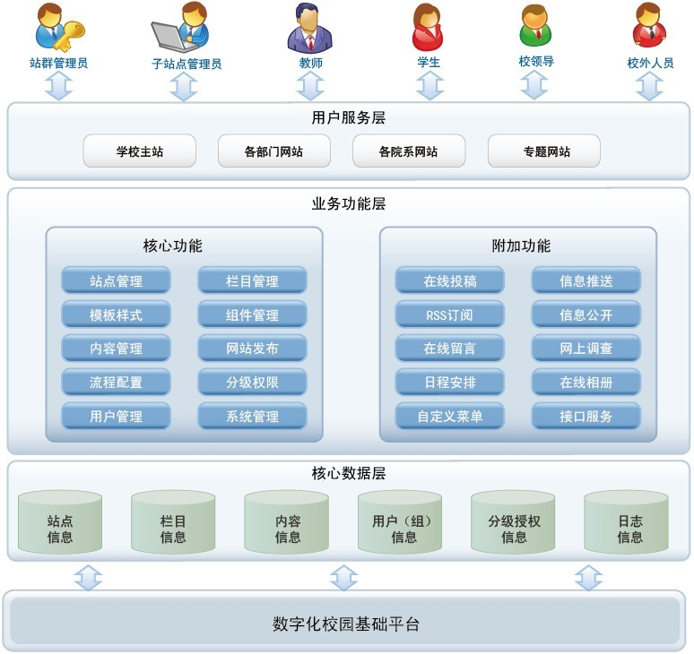
数字化校园信息系统整体架构
数据库
Notes:
后台：数据库

Slide 15
Chapter 1 Introduction

Slide 16
Main Parts in This Chapter
Database System Applications
Purpose of Database Systems
View of Data 数据视图
Database Languages
Relational Database 关系型数据库
Database Design
Data Storage and Querying 数据存储与查询
Transaction Management 事务管理
Database Architectures 数据库架构
Data Mining and Information Retrieval 数据挖掘和信息检索
Specialty Database 专业数据库
Database Users and Administrators 数据库用户和管理员
History of Database Systems

Slide 17
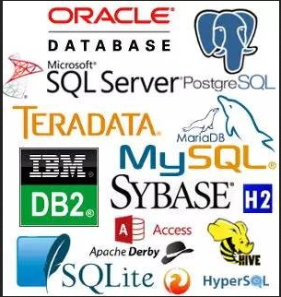

Slide 18
§1.0 DB, DBMS, DBS, DBAS
Definitions in the textbook
Database (DB)
— a collection of interrelated data 一些相关的数据集合
— stored in systems as files 以文件的形式存储于系统
Database management system (DBMS) 数据库管理系统
— DB, or a collection of interrelated data
— a set of programs to access the data in DB
一组用于访问数据库中数据的程序
Database system (DBS)
having the same definition as DBMS in the textbook
the term DBS and DBMS are used interchangeably in the textbook
Notes:
DBMS：用于管理和维护数据的系统软件，主要实现科学组织和存储数据以及高效地获取和维护数据。
DBS：严格来说，除了DB, DBMS外，还包含必要的硬件（磁盘，内寸）和人员（DBA）

Slide 19
§1.0 DB, DBMS, DBS(cont.)
DBMS provides an environment that is both convenient and efficient for storing and retrieving information
DBMS 为存储和检索信息提供了一个既方便又高效的环境
definition of structures for storage of information
信息存储结构的定义
data manipulation mechanisms 数据操作机制
data safety mechanisms 数据安全机制
Definitions in some other textbooks
Fig. 1.0.1
Database(DB)
— a collection of interrelated data , stored in systems as files
Notes:
DBMS的主要功能：
1）数据的组织，存储和管理：定义数据的存储结构
2）数据操纵机制：提供数据的操纵语言
3）数据安全机制：授权管理（防止非法访问），故障恢复机制
4）提供数据定义语言，定义数据库中的基本数据对象
5）数据库的创建和维护
6）事务管理：并发控制，保证多个并发事务间不发生互相干扰，事务发生故障时能够正确恢复

Slide 20
§1.0 DB, DBMS, DBS(cont.)
Definitions in some other textbooks (cont.)
Database management system (DBMS)
— a system/mechanism to manage data in DB
— or: set of programs to access the data in DB
Database system(DBS)
— DB + DBMS + Users/Administers
Database application system
— DB + DBMS + Application programs + Users/Administers

Slide 21
数据库管理员
DBA
API, e.g.ODBC, JDBC
Application program 1
DB file
Application program 2
DBMS
…
DB query language
e.g. SQL
Users
DBMS
DB
DBS/DBAS
Fig.1.0.1 DBS and DBAS
Notes:
数据库应用系统（DBAS）

Slide 22
Database System Applications
Databases and DBS touch all aspects of our lives
Enterprise Information
Banking and Finance: all transactions
银行和金融：所有交易
Universities: registration, courses, grades
Airlines: reservations, schedules
Sales: customers, products, purchases
Telecommunications, e.g. TD-LTE networks
Manufacturing: production, inventory, orders, supply chain
Human resources: employee records, salaries, tax deductions

Slide 23
§1.2 Purpose of Database Systems
E.g.1 12306网站, 淘宝
多用户并发访问， 分布式数据库；
业务突发，负荷非常高；
采用内存数据库技术，提高访问效率
E.g.2 校内各种消息管理系统，如北邮URP综合教务系统
漏洞，SQL注入
E.g.3 Big Data，
e.g. 百度迁徙
数据量非常大，无法用常规技术很好地处理；
互联网环境下的海量数据，文本、声音、视频、图形、…等多种类型；
动态、不断地涌现；
分布式组织与存储，分布式处理；
E.g. 4 NoSQL数据库, 按列存储数据
Notes:
天猫双11交易额：2016天猫双11交易额1207亿，20秒成交超1亿
12306春运期间负荷也非常大
如何解决如上问题？分布式组织和存储、建立索引
E.g.2 ：URP教务系统信息泄露漏洞--可查询学生的成绩和照片，漏洞类型：未授权访问/权限绕过
SQL注入式攻击：是利用现有应用程序，将（恶意）的SQL命令注入到后台数据库引擎执行的能力，它可以通过在Web表单中输入（恶意）SQL语句得到一个存在安全漏洞的网站上的数据库，而不是按照设计者意图去执行SQL语句。
E.g.3：百度迁徙：基于百度地图的航班实时信息查询产品，是对大数据的创新应用。具体如下：
2015年“百度迁徙”一个新的亮点就是加入了“百度天眼”功能，这是百度开发的一款基于百度地图的航班实时信息查询产品，通过百度天眼，可以看到全国范围内的飞机实时动态和位置，点击要查询的航班图标，还可以查看航班的具体信息，包括起降时间、飞机型号和机龄等等。
百度天眼的推出，将以往航班查询软件冷冰冰的航班信息变成了可视化的全图形界面，不仅让接送机的家人和乘坐飞机归家的游子更加方便快捷地掌握到航班的最新信息，还能直观地了解到航班当前所在的位置，这也是百度地图、大数据技术结合传统出行信息的全新呈现形式。
作为一项创新项目，“百度迁徙”希望能通过对大数据的创新应用。
E.g. 4 ：NoSQL，泛指非关系型的数据库。随着互联网web2.0网站的兴起，传统的关系数据库在应付web2.0网站，特别是超大规模和高并发的SNS类型的web2.0纯动态网站已经显得力不从心，暴露了很多难以克服的问题，而非关系型的数据库则由于其本身的特点得到了非常迅速的发展。NoSQL数据库的产生就是为了解决大规模数据集合多重数据种类带来的挑战，尤其是大数据应用难题。

Slide 24
§1.2 Purpose of Database Systems (cont.)
In the early days, data management applications were built on top of file systems
Application program examples
Add new students, instructors, and courses
Register students for courses, and generate class rosters（名册）
Assign grades to students, compute grade point averages (GPA) and generate transcripts（成绩单）

Slide 25
§1.2 Purpose of Database Systems (cont.)
Data management based on file systems
E.g. type instructor = record
ID : string; name : string; dept_name : string; salary : integer;
end;

Slide 26
§1.2 Purpose of Database Systems (cont.)
Data management based on file systems
FS access needs
— file name, item name, length of record, length of item , position of item in the record, storage structure, access method, ….
Demerits（缺点）
— application programs are not independent of the file system ( or operating system)
— dependency among application programs and data (程序与数据的非独立/依存性）
Notes:
1）对于数据的查询和更改，需要编写应用程序来实现。例如查询选修了数据库这门课的所有同学的姓名；查询选修了操作系统这门课的所有同学的姓名。对于这两个访问需求，需要编写不同的应用程序来实现，没有一个方便高效通用的访问接口。而且，容易造成应用程序在功能上的重复。
2）编写应用程序不方便，应用程序编写者必须清楚地了解所用文件的逻辑及物理结构。如文件中包含多少个字段，每个字段的数据类型。
3）应用程序对数据的操作依赖于存储数据的文件逻辑结构，不具有较好的数据独立性。文件和记录的结构通常是应用程序代码的一部分，如C程序的struct。文件结构的每一次修改，都将导致应用程序的修改。
举例：
Student(sno, sname, sage, telephone, sdept)
Sno: 1-10
Sname: 11-18
Sage: 19-20
Telephone: 21-31
Sdept: 32-40
注意：在文件系统中，计算机是以记录为单位进行存取的，每次读取一条记录进行分析和处理。

Slide 27
Fig. 1.0.2 Why DBS needed
access through
data base system
(DBS)
direct access
through
disk controller
access through
OS’ file system
(III)
(II)
access programs
(III)
(I)
access programs
(II)
DBS API
access programs
(I)
DBMS: relational tables’ logical
structures and access methods
system calls related
to file management
file system:
file’s logical structures and access methods
I/O system : drivers
memory controllers (i.e. disk controller),
on the basis of secondary storage’s physical structures,
such as storage structures, access method
secondary storage (e.g. disk, tape)
and data on it (address: cylinder, track, sector)
Notes:
文件管理：应用程序直接访问数据文件，对数据的访问需要清楚了解文件的逻辑结构；
DBS管理：应用程序通过DBMS访问数据，DBMS负责数据的组织、存储和管理，提供数据访问API，对用户屏蔽文件的逻辑结构和物理结构。
用户只提供想要查询什么数据即可，无需了解数据的逻辑结构，具体如何获取数据由DBMS自动完成，简化了程序员的负担，程序员只需关注前端的应用逻辑即可。

Slide 28
DB user
DBMS
DB files
view of
data model
view of file
OS: Logical file
Physical File on disk
Logical
address
: #Record
Physical
address：
platter/track
/sector
DBS
logical
structures:
relations/
tuples
元组
Record₁
…
block1
block₁
Select Name
From Student
Where S#=100
Record_{k}
…
…
block
block_{i}
Record_{i}
…
Block n
…
Record_{m}
block_{k}
OS：file system and I/O subsystem
Fig. 1.0.3 Database access

Slide 29
Drawbacks of using file systems to store data
Data redundancy and inconsistency
数据冗余和不一致性
Multiple file formats, duplication of information in different files
Difficulty in accessing data
Need to write a new program to carry out each new task
Data isolation（孤立）
Multiple files and formats
Integrity problems 完整性问题
Integrity constraints (e.g., account balance > 0) become “buried” in program code rather than being stated explicitly 明确地
Hard to add new constraints or change existing ones
Notes:
计算机诞生于1946年，早期主要用于科学计算，没有数据管理需求，数据用完就撤。
50年代末到60年代中期，有了操作系统，于是就有了文件系统，开始用文件存储数据。此时有了硬盘，硬盘成本降低，数据可以直接访问。
文件管理阶段虽然在一定程度上实现了数据的管理，但仍存在一些弊端和问题：
数据冗余所带来的问题不仅仅是存储空间的浪费，更为严重的是造成了数据的不一致。
数据访问困难：
1）对于数据的查询和更改，需要编写应用程序来实现。例如查询选修了数据库这门课的所有同学的姓名；查询选修了操作系统这门课的所有同学的姓名。对于这两个访问需求，需要编写不同的应用程序来实现，没有一个方便高效通用的访问接口。而且，容易造成应用程序在功能上的重复。
2）编写应用程序不方便，应用程序编写者必须清楚地了解所用文件的逻辑及物理结构。如文件中包含多少个字段，每个字段的数据类型。
3）应用程序对数据的操作依赖于存储数据的文件逻辑结构，不具有较好的数据独立性。文件和记录的结构通常是应用程序代码的一部分，如C程序的struct。文件结构的每一次修改，都将导致应用程序的修改。
数据孤立：数据分散放在不同的文件，不是统一管理的，这些文件格式可能又不太一样，因而编写程序来检索数据是很困难的。另外，不同文件之间的数据关联很难实现，需要通过应用程序来建立这种关联。

Slide 30
文件管理示例
应用程序A1
应用程序A2
学生基本信息管理
学生选课管理
学生信息
文件F1
课程信息
文件F2
学生选课信
息文件F3
（学号、姓名、性别、出生日期、联系电话、所在系、专业、班号 ）
（学号、姓名、所在系、专业、课程号、课程名、修课类型、修课时间、考试成绩 ）

Slide 31
Drawbacks of using file systems to store data (Cont.)
Atomicity of updates 更新的原子性
Failures may leave database in an inconsistent state with partial updates carried out
Example: Transfer of funds from one account to another should either complete or not happen at all
Concurrent access by multiple users
Concurrent access needed for performance
Uncontrolled concurrent accesses can lead to inconsistencies
Example: Two people reading a balance (say 100) and updating it by withdrawing money (say 50 each) at the same time
Security problems
Hard to provide user access to some, but not all, data
Notes:
更新操作的原子性：系统故障发生时，容易引起数据的不一致问题，需要恢复到故障前的一致性状态。如银行转账，这个过程要么全部发生，要么全部不发生。要保证该操作的原子性。
并发访问控制：保证多个应用程序同时访问数据时，彼此之间不发生相互干扰。
安全性问题：并非数据库中的所有用户都可以访问所有数据。需要进行存取访问控制，通过权限管理，保证安全性。
以上问题存进了数据库技术的发展。数据库技术可解决如上问题。接下来我们就来看一看数据库技术为解决上述问题而提出的一些概念、原理和方法。

Slide 32
§1.2 Purpose of Database Systems (cont.)
Database systems offer solutions to all the above problems

Slide 33
§1.3 View of Data
Basic concepts in DBS theory
view of data (数据视图),
logical/physical/view level data abstract
data model, data schema (模式), schema instance 实例
logical /physical isolation 隔离
1.3.1 Data abstraction
Data View
data features from some viewpoints
e.g. about student, his ID, name, dept_name, tot_cred, ….
To simplify and “divide and conquer” the design of complex data application systems
describes/design application data in three levels, and obtains three types of schema
Notes:
数据抽象：为了对用户屏蔽数据库系统中用于表示数据的复杂的数据结构，方便和简化用户与系统的交互，将数据库系统抽象为三级模式。分别是逻辑层，物理层和视图层。
物理层：物理模式或内模式，定义存储结构和访问方式，如索引，物理块
逻辑层：逻辑模式或模式，定义数据的逻辑结构，包含哪些数据项，每个数据项什么数据类型，以及数据之间的关系
视图层：外模式，可以有多个，用户窗口，对用户隐藏了底层的存储细节和数据类型细节，可满足用户的个性化需求和安全性需求。

Slide 34
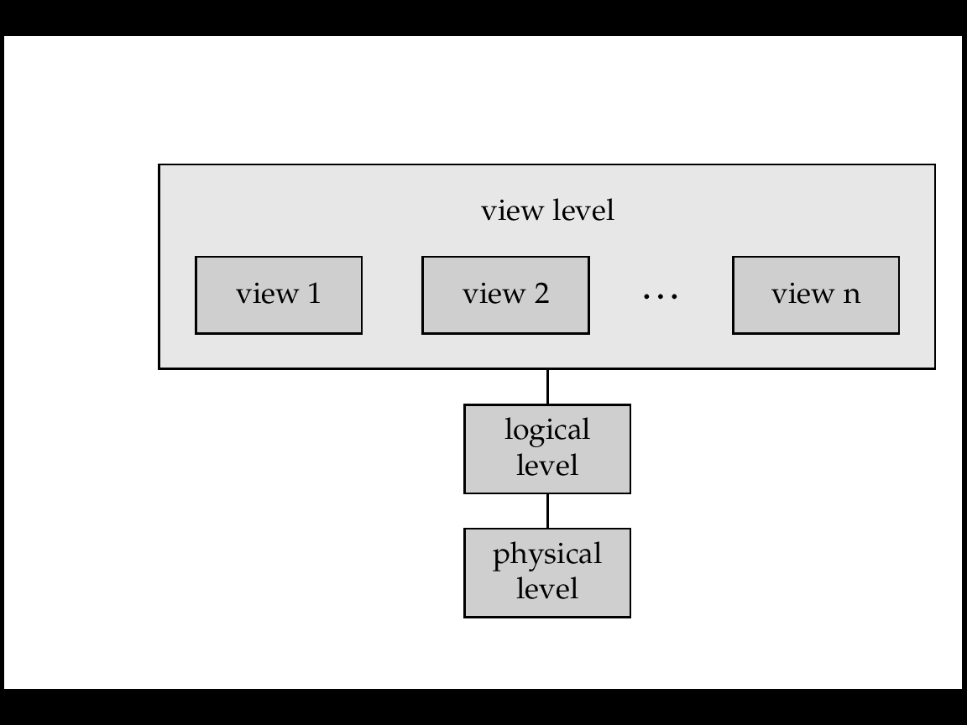
Fig.1.1 Levels of data abstraction
数据抽象的层次

Slide 35
Levels of Abstraction
Logical level: describes data stored in database, and the relationships among the data. 数据间的联系
type instructor = record
ID : string; name : string; dept_name : string; salary : integer;
end;
Physical level: describes how a record (e.g., instructor) is stored.
View level: application programs hide details of data types. Views can also hide information (such as an employee’s salary) for security purposes.

Slide 36
1.3.1 Data abstraction (cont.)
View level
describe data from 数据项
how the data items in DB are used by different users
several views for one datum
description results
external schema（外模式）={view}, set of views
description procedure/Logical DB design
view abstraction
merits: application programs are programmed according to views.
Views can also hide information (e.g., salary) for security purposes.
Notes:
优点：应用程序通过视图编写，可以隐藏数据类型的细节。
另外，可以满足用户的个性化需求和安全性需求。

Slide 37
1.3.1 Data abstraction (cont.)
E.g. University database in Fig.2.8 in page 47
more than one viewpoints, view integration, for a data object
view1: student<id, name>
view2: student<id, dept_name>
view3: student<id, tot_cred>

Slide 38
1.3.1 Data abstraction (cont.)
Logical level
implementation-oriented, describes how the data items are stored in DBS (e.g. as relational tables), and what relationships exist among those data :
type instructor = record
ID : string; name : string; dept_name : string; salary : integer;
end;
description results
logical schema (逻辑模式）, e.g. relational tables
description procedure/Logical DB design
logical abstraction
Merits: hiding physical implementation details

Slide 39
1.3.1 Data abstraction (cont.)
Physical level
describes how the data (e.g., instructor record/table) are actually stored in files ( or in secondary storage, e.g. disk)
description results
physical/internal schema (物理模式，内模式）
i.e. storage structure and access methods, such as index, physical blocks, access methods for secondary memory, etc.
description procedure/Physical DB design
physical abstraction

Slide 40
1.3.2 Instances and Schemas
An instance of the database (数据库实例)
the collection of information stored in the database at a particular moment (P8 in the textbook)
the content of the database at a particular point in time
Schema 模式
overall design of the database??? (P8 in the textbook)
the structure of data organization in databases
physical schema
database design at the physical level
logical schema
database design at the logical level
Similar to types and variables in programming languages

Slide 41
1.3.3 Data Model
Data descriptions/abstractions in three levels must obey three types of specification（规范）, i.e. three types of data models
Definition of data model (P8)
a collection of conceptual tools for describing
data
data relationships
data semantics
consistency constraints
程序 = 数据结构 + 算法
integrity constraints
完整性约束

Slide 42
1.3.3 Data Model (cont.)
Another definition of data model
DBS中对数据组织与管理/使用方式的抽象描述，包括
数据组织的语法定义，如数据项、数据项间的联系
数据组织的语义定义，如完整性约束
数据操作 (note: only in some data models, e.g. relational data model)

Slide 43

Data Models
A collection of tools for describing
Data
Data relationships
Data semantics 数据语义
Data constraints 数据约束
Relational model
Entity-Relationship data model (mainly for database design)
Object-based data models (Object-oriented and Object-relational)
Semistructured data model (XML)
Other older models:
Network model
Hierarchical model
Notes:
数据模型：是数据库结构的基础
数据库是基于一定的数据模型进行数据的组织和存储的
数据模型包括：关系数据模型、层次。。、网状等
数据模型划分为四类，分别为关系模型、实体-联系模型、Object-based data models 和Semistructured data model
关系模式：是使用最广泛的模型，当今大量数据库系统都采用这种模型
实体-联系模型：用于数据库设计，是对现实世界的实体以及实体间联系进行建模。
半结构化数据类型：允许相同类型的数据项含有不同的属性集。
XML：可扩展标记语言，含有不同的属性集，被广泛用来表示半结构化数据
网状和层次数据模型：很少用了，因为他们依赖于底层的存储细节，数据建模较为复杂

Slide 44

1.3.3 Data Model (cont.)
Relational model (关系模型)
using a collection of tables to represent both data and the relationships among those data
使用一组表来表示数据和这些数据之间的联系

Slide 45
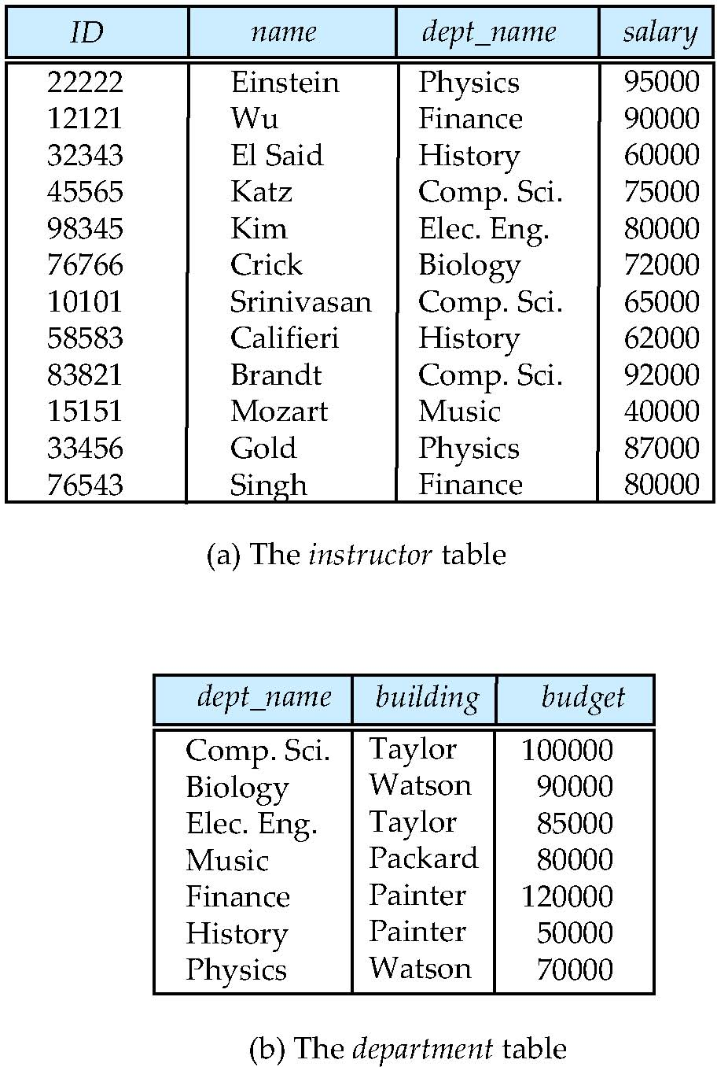
Relational Model
All the data is stored in various tables.
Example of tabular(表格的) data in the relational model
Columns
Rows

Slide 46
A Sample Relational Database

Slide 47

1.3.3 Data Model (cont.)
Entity-Relationship model (实体-联系模型)
using the entity and the relationship to model the object and the association among objects
使用实体和联系来对对象以及对象之间的关联进行建模

Slide 48
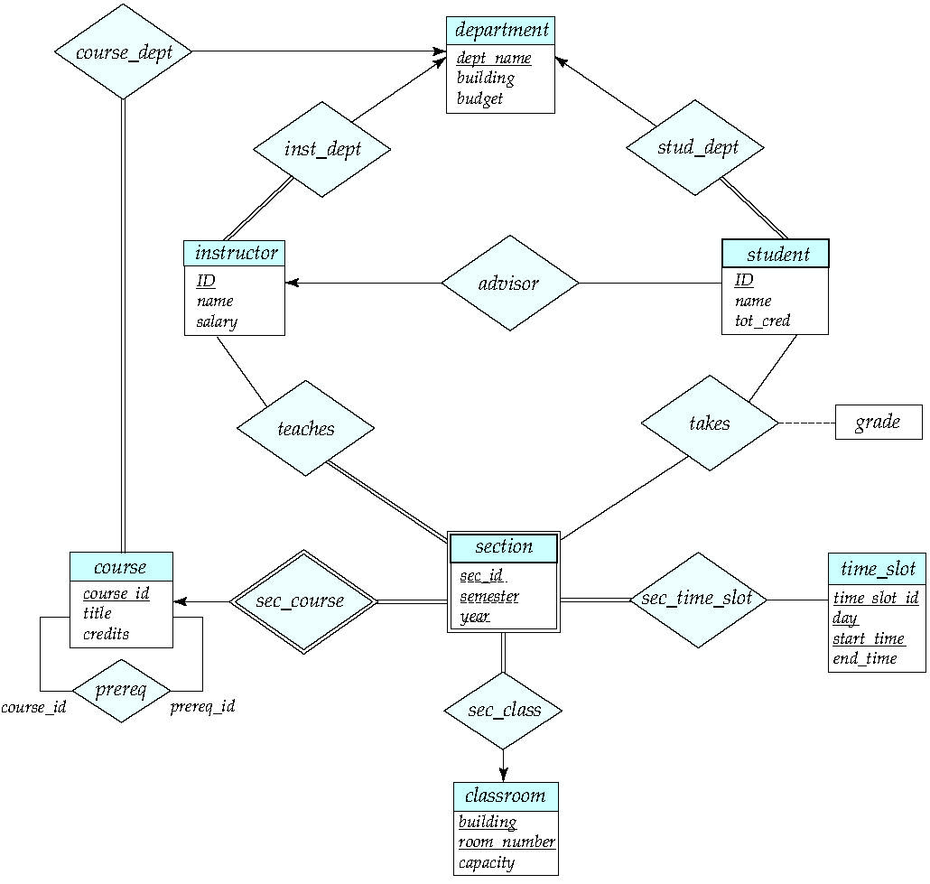
E-R Diagram for a University Enterprise

Slide 49







1.3.3 Data Model (cont.)
Network model and hierarchical model
only used for early DBS
Other models
object-oriented model
semi-structured data models, e.g. XML (Chapter 23)

Slide 50


Model, Schema, Instance
Data model, data schema (of data model), instance of schema
E.g.
relational data model : R={ <a₁, a₂, …., a_{n}> }
relational data schema : customer=<c_name, c_id, street, city>
instance of schema : <Wang_Li, 1001, Haidian, Beijing >
similar to data types declaration, variables of data types, and values of variables

Slide 51
1.3.2 Data Independence
3种数据抽象、3种模式→DBS中2种数据独立性
逻辑模式→内模式间的映射 与physical data independence
外模式→逻辑模式间的映射 与logical data independence
refer to Fig.1.0.4
Logical data independence
when DBS’s logical schemas at logical level (DBMS-oriented) change, application-oriented external schema or application programs do not change
e.g. student=<id, name, dept_name, tot_cred> is extended into student=<id, name, age, dept_name, tot_cred>
Notes:
数据库系统的三级模式结构和二级映像保证了2种数据独立性，是数据库的很重要的特性

Slide 52
用户A1
用户A2
用户B1
用户B2
宿主语言
+ DML
宿主语言
+ DML
宿主语言
+ DML
宿主语言
+ DML
外模式
外部视图A
外部视图B
外模式/逻辑
模式映射A
外模式/逻辑
模式映射B
逻辑模式
逻辑视图
DBMS
逻辑模式/内
模式映射
内模式
Fig. 1.0.4

Slide 53
1.3.4 Data Independence (cont.)
Physical data independence
application programs do not depend on DBS’s physical schema, i.e. when physical schema (e.g. index, block-size) change, application programs remain unchanged
the ability to modify the physical schema without changing the external/logical schemas, on which application programs depend

Slide 54

§1.4 Database Language
Database Languages as (user-machine) interfaces
data manipulation language, DML 数据操纵语言
data definition language, DDL
1.4.1 Data manipulation language
DML is the language that enables users to access or manipulate the data as organized by the appropriate data model
DML是一种使用户能够访问或按照适当的数据模型组织来操作数据的语言
Types of DBS access
retrieve , insert, delete, modify
Notes:
数据库语言包括DDL和DML。
DDL语言：定义数据模式和完整性约束

Slide 55




1.4.1 Database Manipulation Language (cont.)
Query(查询）
a statement requesting the retrieval of information
DML also known as query language
Two types of DML
procedural (过程性) – user specifies what data is required and how to get those data
用户指定需要哪些数据以及如何获取这些数据
nonprocedural (说明性，declarative) – user specifies what data is required without specifying how to get those data

Slide 56













Data Manipulation Language (DML)
Two classes of languages
Pure – used for proving properties about computational power and for optimization
Relational Algebra
Tuple relational calculus
Domain relational calculus
Commercial – used in commercial systems
SQL is the most widely used commercial language
Notes:
Pure languages form underlying basis of query languages that people use.
纯语言是数据库查询语言的基础。

Slide 57


SQL
SQL is the most widely used non-procedural query language
others are QE, Datalog
To be able to compute complex functions, SQL is usually embedded in some higher-level language
Application programs generally access databases through one of
Language extensions to allow embedded SQL
Application program interface (e.g., ODBC/JDBC) which allow SQL queries to be sent to a database

Slide 58

SQL
Example
to find all instructors in Comp. Sci. dept with salary > 80000
select name from instructor where dept_name = ‘Comp. Sci.'
and salary > 80000

Slide 59
1.4.2 Database Definition Language
Specification notation for defining the database schema
用于定义数据库模式的规范表示法
Example:
create table instructor ( ID char(5), name varchar(20), dept_name varchar(20), salary numeric(8,2))

Slide 60



1.4.2 Database Definition Language
DDL compiler generates a set of table templates stored in a data dictionary 数据字典
Data dictionary contains metadata 元数据(i.e., data about data)
Database schema
Integrity constraints
Primary key (ID uniquely identifies instructors)
Authorization
Who can access what

Slide 61
§1.5 Relational Database
Refer to chapter 2

Slide 62


1.5.4 DB Access for Application Programs
Application programs generally access databases in two methods
application program interfaces (API, e.g. ODBC, JDBC, ADO, …), which allow SQL queries to be sent to a database
Fig. 1.0.5
embed DML call within host language (宿主语言, such as C and Java)

Slide 63
1.5.3 DB Access for Application Programs
(cont.)
C
application
programs
Java
application
programs
Other language
application
programs
API
ODBC
JDBC
DDL+ DML
DBS
Fig.1.0.5 DBS access interfaces

Slide 64
§1.6 Database Design
1.6.1 Design process
从保持data independence（数据无关性/独立性）角度出发，根据data models所定义的数据规范形式，在view、logical 、 physical三个层次，采用三种data abstraction方法，通过DB概念设计、DBS逻辑设计、 DBS物理设计三个阶段，构造 面向具体应用领域的DBS的 external schema、logical schema 、internal schema的集合, 从而得到conceptual DBS 、logical DBS 、physical DBS的设计结果
As described in Fig.1.0.6
conceptual design
logical design
physical design
Notes:
数据库设计的主要内容是数据库模式的设计
逻辑设计：数据库模式的设计，以关系模型来看，设计决定数据库中包括哪些属性（商业决策），以及如何将这些属性组织到多个表中（计算机科学决策）。
数据库设计过程包括如下几个阶段（更加细化的划分）： 1）全面分析和刻画数据库用户数据需求；
2）概念设计阶段：将数据需求转化为数据库的概念模式，用E-R图描述数据以及数据之间的联系
3）逻辑设计阶段：将概念模式映射到数据模型上，如转化成关系表。将概念模型转化为面向计算机内部具体实现的数据模型
4）物理设计阶段：指定数据库的物理特性，如文件组织形式，存储结构等

Slide 65
Fig. 1.0.6 Data abstraction and Schema

Slide 66
1.6.4 Normalization in Database Design
Need to come up with a methodology to ensure that each of the relations in the database is “good”
Two ways of doing so:
Entity Relationship Model (Chapter 7)
Models an enterprise as a collection of entities and relationships
Represented diagrammatically by an entity-relationship diagram:
Normalization Theory归一化(范式)理论 (Chapter 8)
Formalize what designs are bad, and test for them

Slide 67
1.6.4 Normalization in Database Design

Slide 68
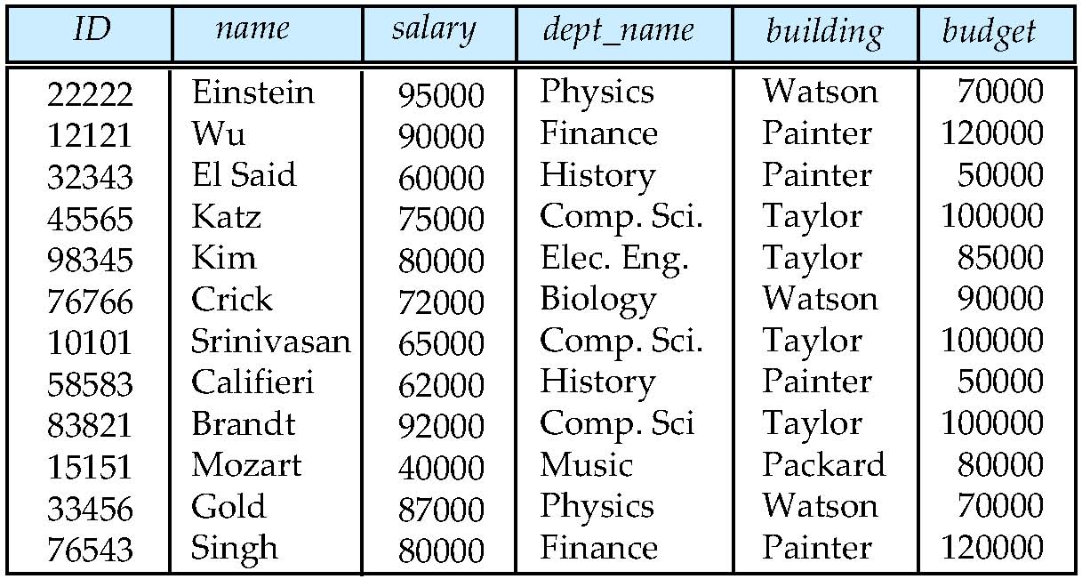
Normalization in Database Design
Is there any problem with this relation?
instructor + department, 信息冗余→
插入/删除/更新 异常、低效
Notes:
现在讨论关系的规范化，是设计满足适当的范式的模式。
为了理解规范化的必要性，我们先来看一看不规范化的关系模式会发生什么问题。
分析上述表，将instructor和department没有分开，而是放在一张表faculty（全体教员）中。
关系模式不规范引起如下问题：
数据冗余：如有两条历史系记录
插入异常：如新成立一个系，必须该系有教员信息时才能插入，因而ID是主码，不能为空
删除异常：如删除教员信息时，连同系信息一同删除掉了
更新异常：引入数据不一致问题

Slide 69
1.9 Database Architecture
The architecture of a database systems is greatly influenced by
the underlying computer system on which the database is running:
Centralized
Client-server
Parallel (multi-processor)
Distributed

Slide 70
DBS Architecture
DBS = User/DBA + DBMS + DB
DBMS
query processing
storage manager
DB files
application data
data dictionary/directory
indices
statistic data

Slide 71
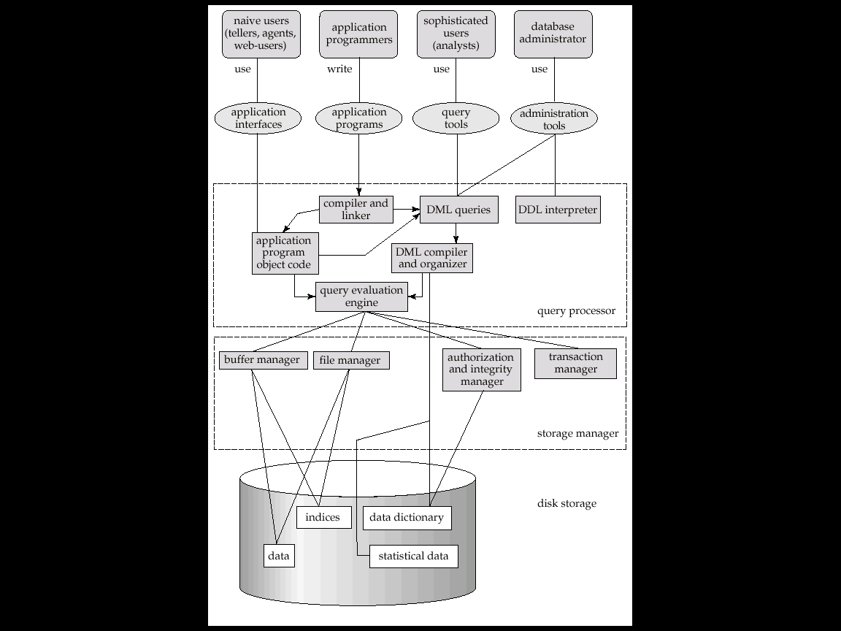

user
DBMS
DB
Fig. 1.5
DBS Architecture

Slide 72
Database Application System
DBS
DB + DBMS + User/DBA
实现数据管理功能
DBAS (Database Application Systems)
DB + DBMS + Application programs + Users/DBA
实现数据处理功能
信息/数据管理（management）
数据的分类、收集、组织、编码、存储、检索和维护
信息/数据处理（processing）
对数据进行分类、收集、组织、存储，进而从已有数据出发，抽取或推导出新的数据/信息

Slide 73
Database Application System
(cont.)
信息/数据处理与信息/数据管理的区别
数据管理侧重于对数据如何进行组织和存储，并根据用户需要提供对数据的访问支持
数据处理除了具有数据管理功能外，还可以对通过数据管理得到的数据进行进一步深加工，从中获取新的数据、信息
例如，在一个商品零售系统中，可以利用数据库系统的数据管理功能存储各种商品基本信息（如商品数量、销售额等），并为各类用户提供对各类商品信息的查询功能。当从数据库系统中得到这些商品信息后，可以采用一些统计分析工具、数据挖掘（Data Mining）工具进一步进行分析处理，得到有关哪些商品属于热销商品、热销商品销售销售额等新信息。这种统计分析属于数据处理范畴

Slide 74
Database (Application System) Architecture
Fig.1.6
In DBAS, the application programs are responsible for information or data processing, e.g. data mining
Two-tier architecture
e.g. client programs using ODBC/JDBC to communicate with a database
Three-tier architecture
e.g. web-based applications, and applications built using “middleware”

Slide 75
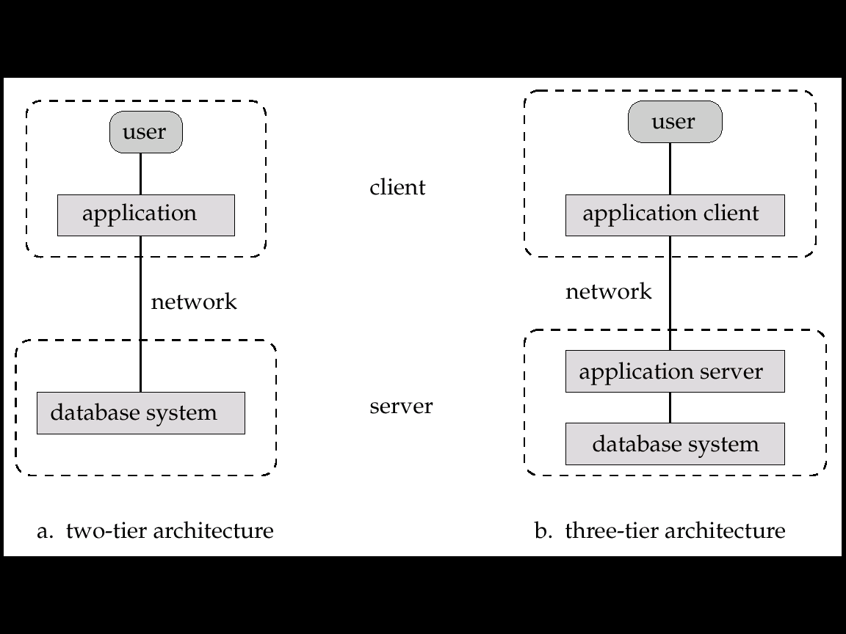
Fig.1.6 Two-tier and three-tier architectures
Notes:
数据库应用通常分为2或3部分，两层体系结构和三层体系结构。
两层体系结构：应用程序驻留在客户机上，通过查询语言表达式来调用服务器上的数据库系统功能。
三层体系结构：客户端通过一个表单与应用服务器通信，然后应用服务器与数据库系统通信以访问数据。应用程序的业务逻辑被嵌入到
应用服务器中，而不是分布在多个客户机上。

Slide 76
§1.7 Data Storage and Querying
In DBS, DBMS provides data management mechanisms for users, that is, data storage and data querying
DBMS consists of two modules
storage manager
query processor
Storage manager is a program module that provides the interface between the low-level data stored in the database and the application programs and queries submitted to the system
The storage manager is responsible for
translating DML statements into low-level file commands
efficient storing, retrieving and updating of data
Notes:
数据库系统包含功能部件：存储管理器、查询处理器
存储管理十分重要：数据库需要大量存储空间，主存不可能存储大量数据，因而大量数据存储在磁盘上，而磁盘输入和输出速度很慢，
因而数据库系统对数据的组织必须满足使得磁盘和主存之间的数据移动次数最小化，尽可能缩短时间，提高效率。
Interaction with the OS file manager ：存储管理器将各种DML语句翻译成（转化成）底层文件系统命令。
如上三个issues将在第10和11章详细讨论。
查询处理十分重要：提高数据库访问的性能和效率。

Slide 77


1.7 Data Storage and Querying (cont.)
The modules in the storage manager are
authorization and integrity manager, transaction manager, file manager, and buffer manager
The query processor includes
DDL interpreter（DDL解释器）
DML compiler（DML编译器）
Query optimization（查询优化）
Query evaluation engine（查询执行引擎）

Slide 78
C, Pascal programs
SQL query
程 序 编 译 / 编译器
词法/语法/语义分析
查询处理 / DBMS
扫描和语法/语义分析
中间代码生成
关系代数表达式&查询树
Chapter12, 13
(中间)代码优化
查询优化
(§13)
(优化后)查询执行计划
目标代码生成
查询代码生成
(§12)
目标程序代码
查询计划执行的代码
事务、存储处理 / DBMS
process / thread
transaction
程序执行 /
进程管理
&进程调度
并发控制
死锁处理
事务管理
&事务调度
并发控制
恢复技术
Chapter
14,15, 16
死锁处理
OS
(§14)
(§15)
(§16)
Notes:
左边：程序编译和执行
右边：查询处理和执行
两者进行类比

Slide 79
§1.8 Transaction Management
A transaction is a collection of operations that performs a single logical function in a database application
E.g. Transaction T1: transfer $50 from account_A to account_B
T1 : read ( account_A );
account_A := account_A -50;
write (account_A );
read (account_ B );
account_ B := account_ B + 50;
write (account_ B );
integrity constraint total amount of account_A and account_B remains unchanged before and after the transaction execution
Notes:
当故障发生时，对于同一个逻辑单元内的几个操作的集合必须要满足原子性，要恢复到故障发生前的一致性状态。
事务：数据库应用中完成单一逻辑功能的操作集合。
举例：银行转账，满足原子性，要么全部发生，要么全部不发生，保持数据的一致性。

Slide 80






Transaction Management
Transaction properties
atomicity (原子性), consistency (一致性), isolation (独立性), durability(持久性)
Transaction-management component in DBMS
ensures that the database remains in a consistent/correct state despite system failures (e.g., power failures and operating system crashes) and transaction failures, by means of concurrency control and failure recovery.
controls the interaction among the concurrent transactions, to ensure the consistency of the database
Notes:
事务管理组件：包括并发控制管理器和恢复管理器。
在发生故障时，为保证原子性，必须回复事务至该事务开始执行前的状态，系统此时要进行故障恢复，检测系统故障并将数据库恢复到故障发生之前的状态。
当多个事务同时对数据库进行更新时，即使每个单独的事务都是正确的，数据的一致性也可能被破坏，因此需要进行并发控制，保证多个事务间不发生相互干扰。
并发控制管理器：控制并发事务之间的相互影响，保证数据库的一致性。

Slide 81
1.11 Object-Relational Data Models/Databases
Relational model: “atomic” values
Object Relational Data Models
Extend the relational data model by including object orientation and constructs to deal with added data types.
Allow attributes of tuples to have complex types, including non-atomic values such as nested relations.
Preserve (保持）relational foundations, in particular the declarative（声明） access to data, while extending modeling power.
Provide upward（向上的） compatibility with existing relational languages.
Notes:
关系模型的扩展，和面向对象技术相结合，表达更为复杂的数据类型
对象关系数据模型：属性可以是非原子的，如数组型的，嵌套表格型的等

Slide 82
XML: Extensible Markup Language
Defined by the WWW Consortium (W3C)
Originally intended as a document markup language not a database language
The ability to specify new tags(标记）, and to create nested tag structures made XML a great way to exchange data, not just documents
XML has become the basis for all new generation data interchange formats.
A wide variety of tools is available for parsing, browsing and querying XML documents/data
Notes:
XML：用于表达半结构化数据模型
半结构化数据模型：允许相同类型的数据项有不同的属性集
XML通过各种标签结构表达数据。

Slide 83
§1.12 Database User and Administrators
1.12.1 Database users and user interfaces
Users are differentiated by the way they expect to interact with the system, four categories of users, four categories of interfaces: Fig.1.5
naïve（无经验的） users – invoke（借助） one of the permanent application programs that have been written previously
e.g. people accessing database over the web, bank tellers, clerical staff（职员）
application programmers – interact with system through DML calls
sophisticated（老练的） users – form requests in a database query language or tools, and submit these queries to the query processor
Notes:
Naïve user：无经验的用户，通过用户界面访问数据库
Sophisticated user：老练的用户
数据库管理员DBA，作用如下：
模式定义；存储结构及存取方法定义；模式及物理组织的修改；数据访问权限；
日常维护：定义备份数据库、确保正常运转所需的磁盘空间、监视数据库高效运行

Slide 84

§1.12 Database User and Administrators (cont.)
specialized users – write specialized database applications that do not fit into the traditional data processing framework
1.12.2 Database Administrator (DBA)
The responsibilities of DBA include, but not limited to
schema definition
schema and physical organization modification
granting of authorization for data access
routine maintenance（日常维护）
Notes:
数据库管理员DBA，作用如下：
模式定义；
存储结构及存取方法定义；
模式及物理组织的修改；
数据访问权限；
日常维护：定义备份数据库、确保正常运转所需的磁盘空间、监视数据库高效运行

Slide 85
1.13 History of Database Systems
1950s and early 1960s:
Data processing using magnetic tapes （磁带） for storage
Tapes provided only sequential access
Punched cards （穿孔卡片）for input
Late 1960s and 1970s:
Hard disks allowed direct access to data
Network and hierarchical data models in widespread use
Ted Codd defines the relational data model
Would win the ACM Turing Award for this work
IBM Research begins System R prototype
UC Berkeley begins Ingres prototype
High-performance (for the era) transaction processing

Slide 86
History (cont.)
1980s:
Research relational prototypes evolve into commercial systems
SQL becomes industrial standard
Parallel and distributed database systems
Object-oriented database systems
1990s:
Large decision support and data-mining applications
Large multi-terabyte data warehouses
Emergence of Web commerce

Slide 87
History (cont.)
Early 2000s:
XML and XQuery standards
Automated database administration
Later 2000s: Big Data
Giant data storage systems
Google BigTable, Yahoo PNuts, Amazon, ..

